Slide 1
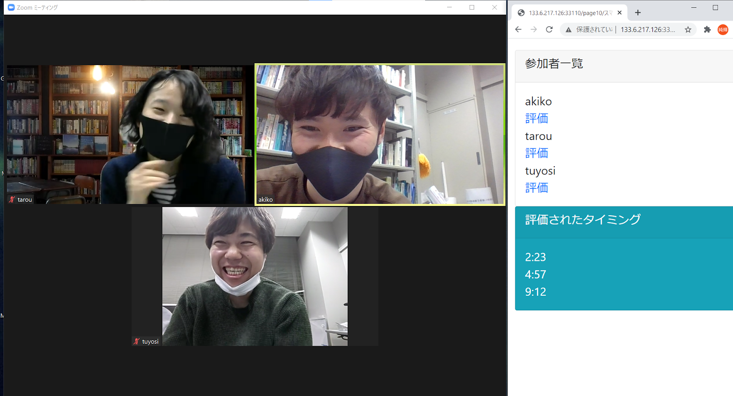
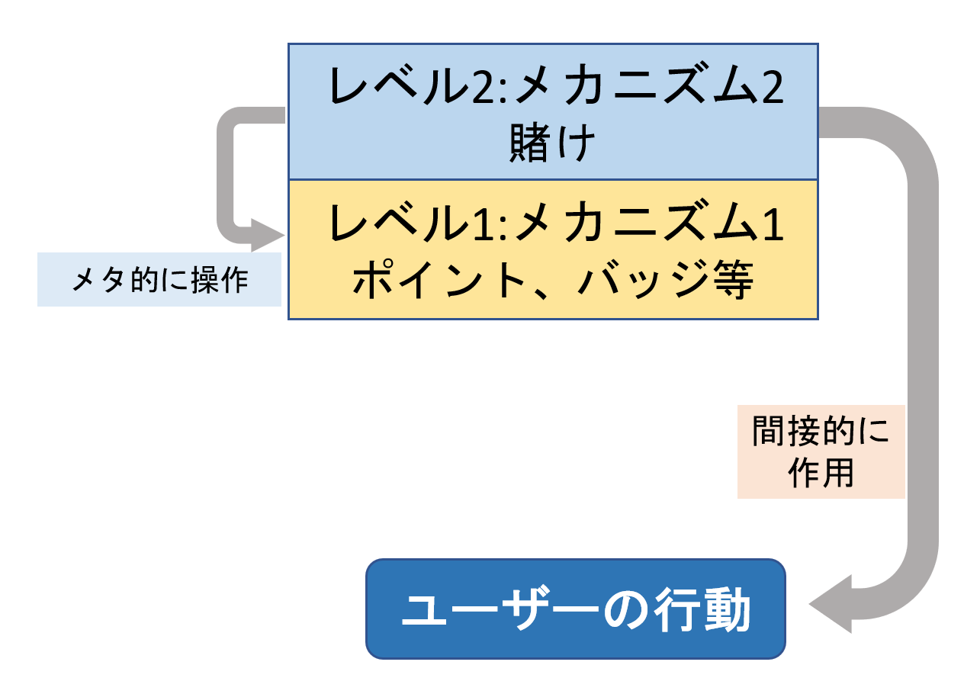
日常生活へのDERCシステム導入による利他行為促進の試み
研究背景
研究目的
人間の親切な行為（利他行為）はダーウィンの自然選択に一見反するため様々な議論がなされてきた．その中で，人間が利他行為をするメカニズムについて，Nowakらによってイメージスコアに基づく間接互恵のモデルが提案されている．誰かに親切にした人に対して親切にしたくなるという感覚は得たことがあると思うが，簡単に言うならばそのような感覚を根拠にした説明である．一方,ゲーミフィケーションとは，ゲームの要素をゲーム以外の文脈に持ち込んでユーザーの行為をデザインする手法のことである．
本研究室では利他行為とゲーミフィケーションのエッセンスを持ったDERCを提案している. 本研究ではDERCを日常の中で発生するweb議論・チャット議論・歩数計算に導入できるようなシステムを作成し,それらのイメージスコアを統合することにより,①互恵主義を意識したコミュニケーションの促進.そしてそれにより人と人の絆の再構築を目指す.②議論活性化・歩数向上を目指す.
研究内容
DERC（Dual layer gamification Encouraging Reciprocity-based Cooperation)システムとは，互恵に基づいて協力行為を促進する2層のゲーミフィケーションである[有田 2016]．DERCシステムの基本的な特徴は以下の２点である．
人間が持つ他者に対する印象（評価）であるイメージスコアを,各ユーザーが所持するポイントとして集団内に明示化している
ポイントをユーザーが確認し合えるように共有化している
これによって利用者に，自分や他者の利他行為について観察して考えるきっかけをつくり，学びをもたらすこと，それによって利用者の利他行為を促進することが期待される．DERCシステムではゲーミフィケーションが階層的に導入されている．具体的には直接的に利用者の利他行為を促進するレベル１と，レベル１を直接的に操作し，利用者の利他行為を間接的に促進するレベル２とで構成される．フレームワークを右下の図１に示す．
図2 web議論環境
左のタブがweb議論ツール,右のタブがwebアプリでwebアプリ上で評価を行うと,相手にリアルタイムで通知が届くような仕組みになっている.
本システムの議論ではレベル1の利他行為に対する評価のリアルタイム性を実現している（図2）.また,レベル2では議論開始時に賭け対象とどれだけポイントを賭けるのかを決め,議論終了時に賭け対象の得たポイント数によって,自らのポイントも増減する.
昨年チャット議論のみにDERCを導入して議論を行った際には, DERC導入がない議論回と比べて議論中の投稿数の増加・文字数の増加の結果を確認した.さらにweb議論を加え,議論回数を多くし,DERCを導入した歩数計算と組み合わせてポイントを共有することにより利他行為の促進と,結果的な議論の活性化を期待している.また,ポイントの獲得方法の多様化によりゲーム性の向上とポイント獲得の戦略を期待している.
びっくりポイント
議論にDERCを取り入れ，報酬のやり取りをリアルタイム化することで，より自然な利他行為の促進が可能に！
複数のツールへのDERC導入によりゲーム性が向上するかも！？
レベル１は「利他行為をしたくなる」働きがあり，本システムの議論では利他行為が認められた時に利他行為者が評価とともに利他行為を行った相手のポイント数に応じたポイントを受け取る．
レベル２は「利他行為をさせたくなる」働きがあり，本システムでは「賭け」の概念を導入することにより実現している.
図１ DERCのフレームワーク
Notes:
「行為」とは、人間が意思や目的を持って意識的におこなう行動やふるまいのこと。一方、「行動」とは、人間や動物が実際に体を動かしてある目的を実行することで、条件反射などの無意識の活動も含む。

